Slide 1
考虑驾驶风格的网联自主车辆换道意图预测方法 [约 30 s]
考虑驾驶风格的网联自主车辆
换道意图预测方法
李文杰 · 曲大义 · 崔善柠 · 张智 · 韦良帅
青岛理工大学机械与汽车工程学院
《山东理工大学学报（自然科学版）》2026，40(2)：36–42
汇报人：董浩 日期：2026 年 10 月 13 日
DOI：10.13367/j.cnki.sdgc.2026.02.002
李文杰等（2026） | 文献汇报
01
Notes:
本文研究驾驶风格对网联自主车辆换道意图预测的影响。报告依次介绍研究动机、轨迹数据与风格划分、双层 ConvLSTM 模型、实验结果和局限。论文发表于《山东理工大学学报》2026 年第 40 卷第 2 期。

Slide 2
汇报目录 [约 30 s]
01
研究背景与现状
02
数据处理与驾驶风格划分
03
ConvLSTM 预测模型
04
实验验证与结论
李文杰等（2026） | 目录
02
Notes:
汇报分四部分。先说明换道意图预测的研究背景和已有方法；再介绍 NGSIM 数据处理与驾驶风格聚类；随后梳理 ConvLSTM 结构；最后结合混淆矩阵和模型对比评价结果。

Slide 3
研究背景与意义 [约 35 s]
• CAV 行为意图受交通场景多维要素交互影响
• 换道意图识别是 ADAS 的关键技术
• 识别结果为轨迹预测与安全控制提供依据
• 任务定义：左换道、右换道、车道保持三分类
李文杰等（2026） | 背景
03
Notes:
换道意图识别为高级辅助驾驶系统提供信息，也为后续轨迹预测和行为安全控制提供依据。本文把意图预测视为三分类任务，分别预测向左换道、向右换道和车道保持。

Slide 4
国内外研究现状 [约 40 s]
传统机器学习
深度学习
• SVM：识别换道意图
• LSTM：目标车与周围 6 车
• ABC-SVM：优化 SVM 参数
• CNN + LSTM + 多头注意力
• HMM：隐马尔可夫模型
• Transformer：序列建模
• GMM-CHMM：结合混合模型
• Attention + CNN：提取环境信息
李文杰等（2026） | 背景
04
Notes:
论文把已有研究概括为传统机器学习和深度学习两类。传统方法包括支持向量机、人工蜂群优化支持向量机、隐马尔可夫模型等；深度方法结合时序网络、卷积网络和注意力机制。

Slide 5
问题与本文思路 [约 35 s]
研究问题
本文做法
仅关注运动
引入驾驶风格
忽略运动背后的背景与意图
轨迹聚类后进行意图预测
驾驶风格划分 → ConvLSTM 预测 → 比较分类准确率
李文杰等（2026） | 背景
05
Notes:
作者认为现有预测多关注车辆运动状态，却较少考虑运动背后的驾驶风格。本文先利用聚类划分驾驶风格，再分别用轨迹数据训练和验证换道意图预测模型，以考察风格因素的作用。

Slide 6
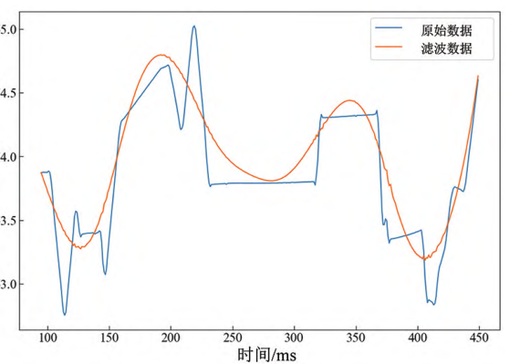
数据处理：数据来源与降噪 [约 40 s]
• NGSIM：US-101 与 I-80 高速轨迹
• 采集时段合计 90 min
• 2007 年发布；采用小波分解法降噪
US-101 07:50–08:35
I-80 16:00–16:15、17:00–17:30
图1 引自原文
李文杰等（2026） | 数据处理
06
Notes:
研究使用 NGSIM 的 US-101 与 I-80 高速公路轨迹数据，三个采集时段总计九十分钟。考虑到该数据发布较早且采集受环境干扰，作者采用小波分解法降噪，图一展示横向位置曲线的变化。

Slide 7
数据处理：轨迹筛选 [约 40 s]
• 仅保留小汽车轨迹
换道轨迹
• 包含换道前 5 s、后 3 s
852 条
• 补充车道保持样本
• 剔除偏离均值较大轨迹
车道保持
599 条
• 剔除停车及瞬时速度异常
李文杰等（2026） | 数据处理
07
Notes:
筛选过程限定小汽车，要求换道前五秒及换道后三秒的完整轨迹，并补充车道保持样本。作者同时剔除偏离均值较大、中途停车或瞬时速度异常的数据，最终得到一千四百五十一条轨迹。

Slide 8
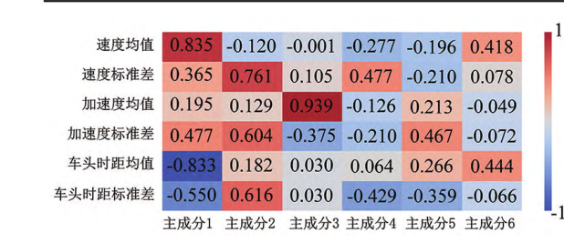
驾驶风格特征提取与 PCA [约 50 s]
• 初选速度、加速度和车头时距等 6 项特征
• KMO = 0.624；显著性 < 0.05
• 前 3 主成分累计贡献率 82.222%
图2 引自原文
• 选取速度均值、速度标准差、加速度均值
主成分 | 特征值 | 贡献率
PC1 | 2.093 | 34.857%
PC2 | 1.688 | 28.114%
PC3 | 1.156 | 19.251%
据原文表 4 绘制
李文杰等（2026） | 驾驶风格
08
Notes:
驾驶风格初选六项特征，覆盖速度、加速度和车头时距的均值与标准差。KMO 和巴特利特检验支持降维；前三个主成分累计解释百分之八十二点二二二的方差，最终选取三项代表特征。

Slide 9
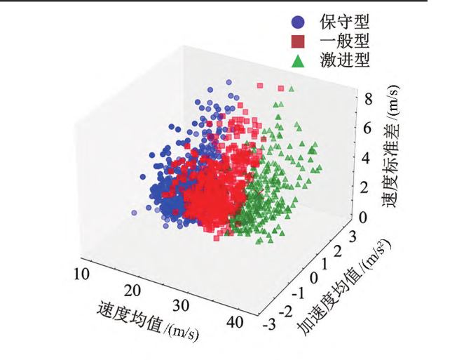
k-means 聚类与三类驾驶风格 [约 45 s]
指标 | 保守型 | 一般型 | 激进型
速度均值 / m/s | 25.289 | 32.155 | 37.091
速度标准差 / m/s | 2.891 | 3.327 | 4.353
加速度均值 / m/s² | 0.113 | 0.175 | 0.372
数量 / 条 | 535 | 582 | 334
图3 引自原文
据原文表 6 绘制
k = 3：保守型、一般型、激进型
李文杰等（2026） | 驾驶风格
09
Notes:
作者比较聚类算法后选择 k-means，并基于保守型、一般型、激进型三种风格将聚类数直接设为三。三类轨迹的速度与加速度均值逐步升高；数量分别为五百三十五、五百八十二和三百三十四。

Slide 10
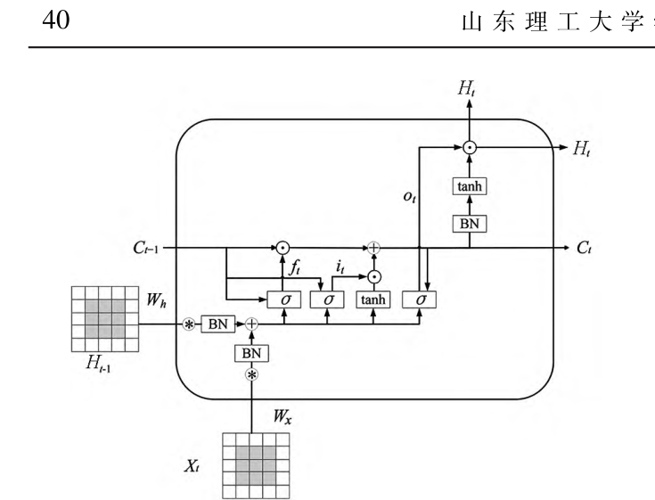
ConvLSTM 单元原理 [约 42 s]
• LSTM 全连接权重改为卷积
• 每个时间步引入卷积操作
• 输入门 iₜ：控制新信息
• 遗忘门 fₜ：保留历史状态
• 输出门 oₜ：形成隐藏状态
图4 引自原文
李文杰等（2026） | 模型
10
Notes:
ConvLSTM 把传统 LSTM 的全连接运算替换为卷积，使网络同时处理时间演变与空间信息。输入门控制新信息，遗忘门决定历史信息保留，输出门决定隐藏状态的输出。图四来自论文原图。

Slide 11
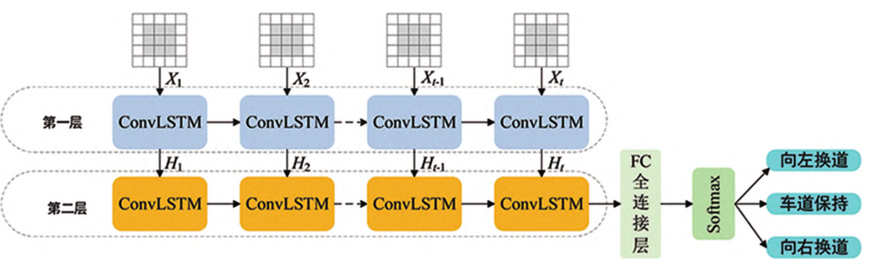
换道意图预测模型结构 [约 38 s]
图5 引自原文
• 双层 ConvLSTM 逐层传递隐藏状态
• 全连接层提取特征并完成分类
• Softmax 输出三类意图概率
李文杰等（2026） | 模型
11
Notes:
预测网络依次由输入、两层 ConvLSTM、全连接层、Softmax 层和输出构成。第二层接收第一层的隐藏状态，全连接层提取最后的特征用于分类，Softmax 将分类输出转换为各意图类别的概率。

Slide 12
实验环境与参数 [约 40 s]
项目 | 设置
软件 | Python 3.9 / PyTorch 2.0
硬件 | RTX 4060 / i5-12600KF / 32 G
优化 | Adam；学习率 0.01
训练 | 1000 次；batch 128
正则与激活 | Dropout 0.2；Softmax / ReLU
训练集 : 测试集 | 8 : 2
据原文表 7 及正文整理
李文杰等（2026） | 实验
12
Notes:
实验使用 Python 三点九和 PyTorch 二点零，在 RTX 4060 平台运行。学习率为零点零一，使用 Adam 优化器、零点二的 Dropout，训练一千次，批量大小一百二十八。各风格按八比二划分数据。

Slide 13
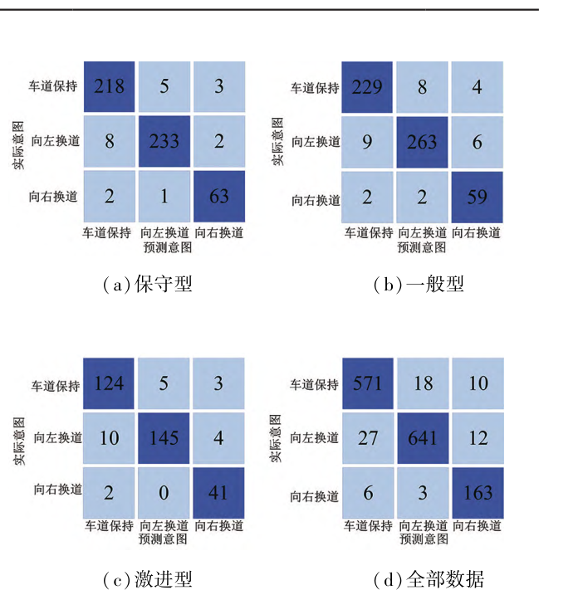
分风格预测结果 [约 55 s]
风格 / 类别 | 精确率 | 召回率 | 准确率
保守·左 | 97.49 | 95.88 | 96.07
保守·保持 | 95.61 | 96.46
保守·右 | 92.65 | 95.45
一般·左 | 96.34 | 94.60 | 94.67
一般·保持 | 95.42 | 95.02
一般·右 | 85.51 | 93.65
激进·左 | 96.67 | 91.19 | 92.81
激进·保持 | 91.18 | 93.94
激进·右 | 85.42 | 95.35
整体·左 | 96.83 | 94.26 | 94.76
整体·保持 | 94.54 | 95.33
整体·右 | 88.11 | 94.77
据原文表 8 绘制；数值单位：%
图6 引自原文
李文杰等（2026） | 实验
13
Notes:
从分风格结果看，保守型准确率最高，为百分之九十六点零七；一般型为百分之九十四点六七；激进型为百分之九十二点八一。论文将较低表现与激进型轨迹更长、行为更复杂联系起来。

Slide 14
模型效果对比 [约 48 s]
模型 | 准确率
CNN* | 87.27%
LSTM* | 85.53%
ConvLSTM* | 89.59%
ConvLSTM | 94.76%
CNN*
87.27%
LSTM*
85.53%
ConvLSTM*
89.59%
据原文表 9 绘制
ConvLSTM
94.76%
* 表示未划分驾驶风格
据原文表 9 绘制；相对 ConvLSTM* 提升 5.17 个百分点
李文杰等（2026） | 实验
14
Notes:
四模型比较显示，未划分风格的 ConvLSTM 准确率为百分之八十九点五九，加入风格划分后达到百分之九十四点七六，提高五点一七个百分点。相较 CNN 和 LSTM 基线，提升分别为七点四九和九点二三个百分点。

Slide 15
结论与展望 [约 42 s]
• 驾驶风格影响换道意图预测准确率
• 保守型 96.07%，激进型 92.81%
• 风格划分后整体准确率提升 5.17 个百分点
• 局限：部分混淆矩阵误分类率较高
• 后续扩大样本并平衡轨迹信息数量
李文杰等（2026） | 结论
15
Notes:
论文表明，驾驶风格划分与换道意图预测准确率提升相关，其中保守型表现最好。作者也指出，受数据集限制，混淆矩阵中部分误分类率较高。后续需要扩大数据量并平衡轨迹信息。

